Slide 1

Wydział Chemiczny
Politechnika Rzeszowska
ANALIZA CHEMICZNA W PRZEMYŚLE I ŚRODOWISKU
Studia II stopnia
Technologia chemiczna

Slide 2


ANALIZA CHEMICZNA W PRZEMYŚLE I ŚRODOWISKU
CZYM JEST ANALIZA CHEMICZNA?
Analiza chemiczna to dziedzina chemii zajmująca się identyfikacją i oznaczaniem składu substancji chemicznych — zarówno jakościowo jak i ilościowo.
DLACZEGO JEST WAŻNA?
Stanowi podstawowe narzędzie dla przemysłu, badań naukowych, medycyny, farmacji, oceny żywności i ochrony środowiska.

Slide 3
ANALIZA CHEMICZNA W PRZEMYŚLE I ŚRODOWISKU
Specjalność „Analiza chemiczna w przemyśle i środowisku” przygotowuje do samodzielnego wykonywania zaawansowanych analiz chemicznych w ujęciu zarówno przemysłowym, jak i środowiskowym. Program kształcenia łączy wiedzę teoretyczną z intensywnym przygotowaniem praktycznym, kładąc szczególny nacisk na analizę złożonych próbek oraz ocenę jakości wyników.
CHARAKTERYSTYKA SPECJALNOŚCI

Slide 4

ANALIZA CHEMICZNA W PRZEMYŚLE I ŚRODOWISKU
CHARAKTERYSTYKA SPECJALNOŚCI
Cel specjalizacji:
Przygotowanie studentów do wykonywania zaawansowanych analiz chemicznych w różnych matrycach, takich jak woda pitna, żywność czy odpady przemysłowe, z uwzględnieniem analitów śladowych.
Specjalność idealna dla osób, które interesują się wykorzystaniem chemii do rozwiązywania problemów praktycznych, zwłaszcza w kontekście ochrony środowiska i poprawy jakości życia poprzez monitorowanie i kontrolowanie substancji chemicznych w różnych sektorach przemysłowych.

Slide 5
ANALIZA CHEMICZNA W PRZEMYŚLE I ŚRODOWISKU
CHARAKTERYSTYKA SPECJALNOŚCI
ANALIZA CHEMICZNA
W PRZEMYŚLE I ŚRODOWISKU
Katedra Chemii Niorg. i Analit.
Katedra
Chemii Fizycznej
Katedra Technol. i Mat. Chem.
Katedra Chemii Org.
Prowadzenie zajęć:

Slide 6

ANALIZA CHEMICZNA W PRZEMYŚLE I ŚRODOWISKU
CHARAKTERYSTYKA SPECJALNOŚCI
Wykłady
problemowe
klasyczne
/konwersatoryjne
Laboratoria
zespołowe
projektowe
problemowe
ćwiczeniowe
Formy kształcenia:

Slide 7

ANALIZA CHEMICZNA W PRZEMYŚLE I ŚRODOWISKU
Program specjalności:
Analiza przepływowa i biosensory
dr inż. Katarzyna Rydel-Ciszek
W15 L30 /
3 ECTS / Z
Metody analizy polimerów
dr hab. inż. prof. PRz Beata Mossety-Leszczak
W15 L30 /
3 ECTS / Z
Metody analizy związków organicznych
dr inż. Elżbieta Chmiel-Szukiewicz
W30 L45 /
5 ECTS / E

Slide 8
ANALIZA CHEMICZNA W PRZEMYŚLE I ŚRODOWISKU
Program specjalności:
Analiza śladowa
dr hab. inż. prof. PRz Piotr Skita
łdr inż. Elżbieta Sitarz-Palczak
dr inż. Lidia Zapała
dr inż. Eleonora Sočo
W30 L45 / 5 ECTS / E
Metody analizy technicznej
dr inż. prof. PRz Bogdan Papciak
W30 L30 / 4 ECTS / E
Metody elektrochem. w analizie chemicznej
dr hab. inż. prof. PRz Piotr Skitał
W15 L30 / 3 ECTS / Z
Techniki rozdziału i zatężania analitów
dr inż. Eleonora Sočo
W15 L30 / 3 ECTS / Z
Zaawansowana analiza chemiczna
dr Elżbieta Woźnicka
W15 L45 / 4 ECTS / Z

Slide 9
ANALIZA CHEMICZNA W PRZEMYŚLE I ŚRODOWISKU
Tematy wybranych zajęć praktycznych:
Oznaczeni zawartości kwasu ortofosforowego(V) w Coca-Coli.
Oznaczanie flawonoidów w piwie za pomocą biosensora enzymatycznego wykorzystującego tkankę roślinną.
Oznaczanie glukozy za pomocą biosensora.
Analiza metali ciężkich i pierwiastków śladowych w glebie.
Analiza zawartości azotanów(III) i azotanów(V) w produktach spożywczych.
Ekstrakcja białka z surowców roślinnych.
Analiza formaldehydu w materiałach opakowaniowych.
Analiza reaktywności żywic epoksydowych metodą skaningowej kalorymetrii różnicowej (DSC).
Analiza nawozów sztucznych: oznaczanie zawartości potasu metodą fotometrii płomieniowej.
Analiza mieszanin związków organicznych.
Praktyczne wykorzystanie amperometrii.

Slide 10
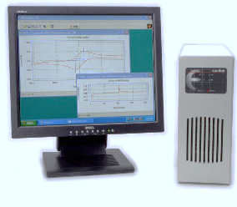
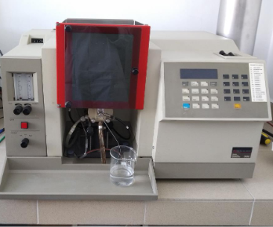
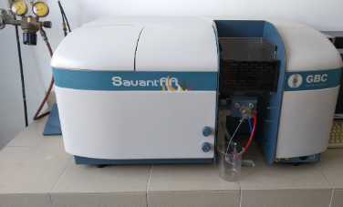
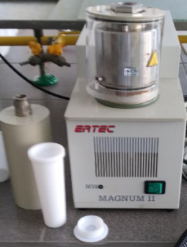
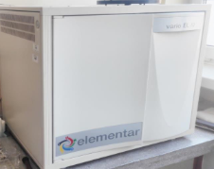
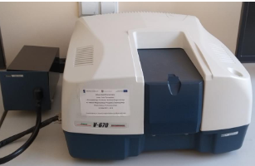
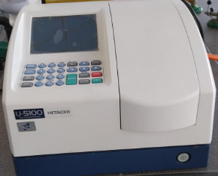
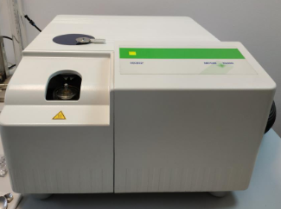
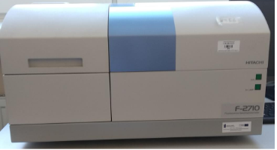
ANALIZA CHEMICZNA W PRZEMYŚLE I ŚRODOWISKU
Analizator elektrochemiczny
Aparatura stosowana podczas zajęć:
Spektrometry absorpcji atomowej
Mineralizator mikrofalowy
Analizator elementarny
Spektrofotometry UV-Vis
Skaningowy kalorymetr różnicowy
Spektrofluorymetr

Slide 11


ANALIZA CHEMICZNA W PRZEMYŚLE I ŚRODOWISKU
CHARAKTERYSTYKA SPECJALNOŚCI
Umiejętność doboru i oceny przydatności metod analitycznych.
Umiejętność prowadzenia analiz złożonych.
Wykonywanie oznaczeń analitów w śladowych stężeniach.
Stosowanie technik specjalnych.
Znajomość i umiejętność stosowania współczesnych technik instrumentalnych.
Ocena wiarygodności wyników – walidacja metod, oszacowanie niepewności pomiaru.
Znajomość materiałów odniesienia oraz systemów jakości w laboratoriach analitycznych.

Slide 12
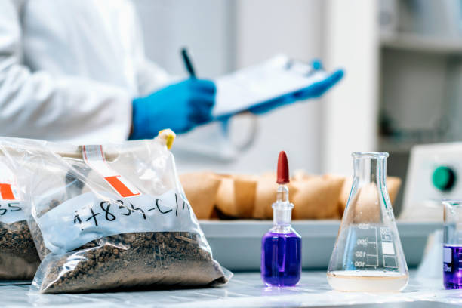
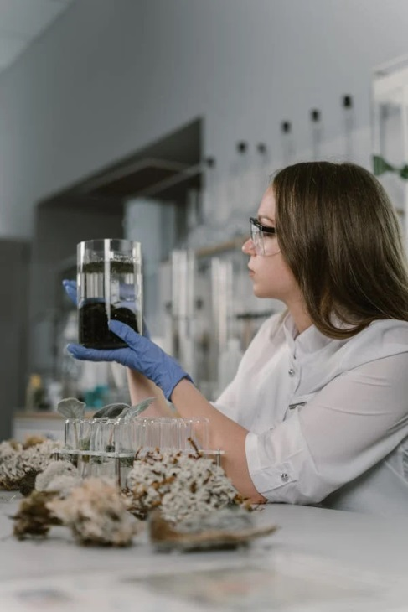
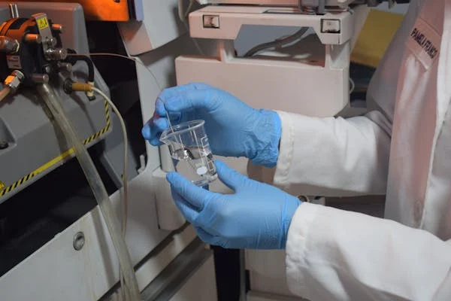
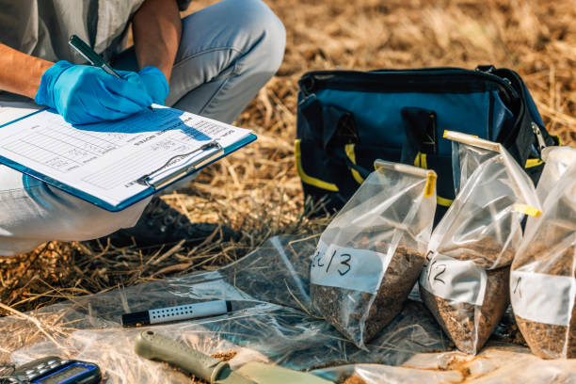
ANALIZA CHEMICZNA W PRZEMYŚLE I ŚRODOWISKU
CHARAKTERYSTYKA SPECJALNOŚCI
Rozwijane umiejętności:
Doskonalenie techniki laboratoryjnej
Precyzyjna obsługa aparatury laboratoryjnej
Pobieranie i przygotowanie próbek środowiskowych i przemysłowych - woda, gleba, powietrze, odpady
Rozpoznawanie i ocena zagrożeń chemicznych w środowisku
Analiza i interpretacja danych chemicznych
Rozwiązywanie problemów analitycznych

Slide 13


ANALIZA CHEMICZNA W PRZEMYŚLE I ŚRODOWISKU
CHARAKTERYSTYKA SPECJALNOŚCI
Kompetencje miękkie:
Myślenie analityczne
Dokładność
Samodzielność
Odpowiedzialność
Praca zespołowa
Efektywna komunikacja wyników badań

Slide 14

ANALIZA CHEMICZNA W PRZEMYŚLE I ŚRODOWISKU
Absolwenci tej specjalności posiadają wiedzę z zakresu nowoczesnych metod analizy chemicznej, takich jak spektroskopia, chromatografia, elektrochemia, oraz metod analizy jakości surowców, produktów spożywczych, przemysłowych, wód, powietrza, gleby i innych komponentów środowiskowych.
Dzięki tym umiejętnościom, potrafią, oceniać jakość i bezpieczeństwo produktów, wykrywać zanieczyszczenia, a także monitorować wpływ działalności przemysłowej na środowisko.

Slide 15

ANALIZA CHEMICZNA W PRZEMYŚLE I ŚRODOWISKU
ŚCIEŻKI KARIERY ZAWODOWEJ
Laboratoria przemysłowe
Ochrona środowiska/BHP
Laboratoria badawcze i rozwojowe
Instytuty naukowe i uczelnie
Szkoły

Slide 16

ANALIZA CHEMICZNA W PRZEMYŚLE I ŚRODOWISKU
ZATRUDNIENIE ABSOLWENTÓW
(DYPLOMANTÓW REALIZUJĄCYCH PRACE W KATEDRACH
CHEMII NIEORGANICZNEJ I ANALITYCZNEJ ORAZ CHEMII FIZYCZNEJ)
Tikkurila (farby i lakiery)
Bispol (świece i znicze)
Sharda Cropp (środki ochrony roślin)
Rainbow (środki ochrony roślin)
Nestle (środki spożywcze)
Chema-Elektromet (farmaceutyki)
TEVA Pharm. (farmaceutyki)
Sylveco (kosmetyki naturalne)
Polimarky (przetwórstwo tworzyw polimerowych)
Pratt & Whitney Rzeszów (części dla przemysłu lotniczego)
Consolidated Precision Products Poland (części dla przemysłu lotniczego)
UTC Aerospace Systems (części dla przemysłu lotniczego)
PGE (laboratorium elektrociepłowni)
MPWiK (laboratorium wody i ścieków)
Grupa AUTOPART (przemysłowa produkcja wysokiej jakości akumulatorów)

Slide 17
ANALIZA CHEMICZNA W PRZEMYŚLE I ŚRODOWISKU
Wybierz specjalność, która łączy pasję z praktyką!
Zdobądź kompetencje poszukiwane na rynku pracy!
👉 Dołącz do nas!

Slide 18
ANALIZA CHEMICZNA W PRZEMYŚLE I ŚRODOWISKU
Więcej informacji o specjalności:
Koordynator: dr Elżbieta Woźnicka
p.134 H
elawoz@prz.edu.pl
ewoznicka.v.prz.edu.pl

